Slide 1
Планета Марс

Slide 2
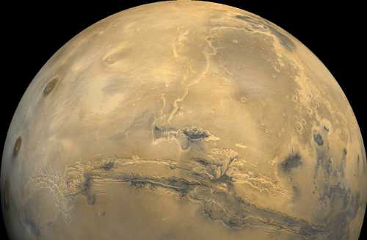
Марс - четвертая от Солнца и седьмая по величине планета Солнечной системы.
Орбита: 227 940 000 км (1,52 АЕ) от Солнца
Диаметр: 6 794 км
Масса: 6.4219е23 кг

Slide 3
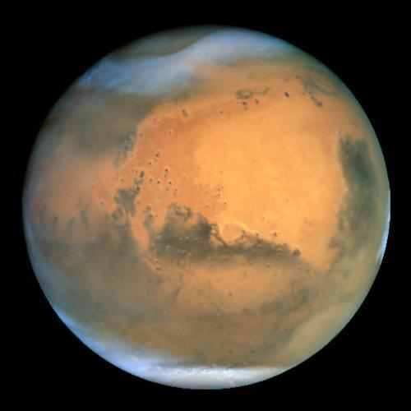
Марс — планета земной группы с разреженной атмосферой.
Особенностями поверхностного рельефа Марса можно считать ударные кратеры наподобие лунных и вулканы, долины, пустыни и полярные ледниковые шапки наподобие земных.
Марс имеет период вращения и смену времён года аналогичные земным, но его климат значительно холоднее и суше земного.

Slide 4
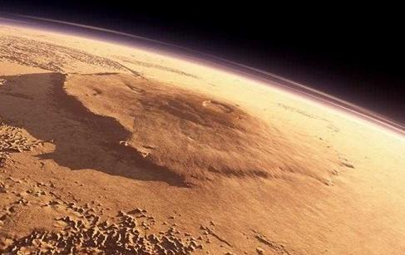
Олимп - самая высокая гора в Солнечной системе
Олимп ( лат. Olympus Mons ) - потухший вулкан на Марсе , самая высокая гора в Солнечной системе . Высота Олимпа - 27 км к его основанию и 25 км отношению к среднему уровню поверхности Марса . Это в несколько раз выше самых высоких гор на Земле . Олимп простирается на 540 км в ширину и имеет крутые склоны по краям высотой до 7 км. Причины образования этих гигантских обрывов пока не нашли убедительного объяснения. Длина вулканической кальдеры Олимпа - 85 км, ширина - 60 км. Глубина кальдеры достигает 3 км благодаря наличию шести вулканических кратеров.
Для сравнения - у крупнейшего на Земле вулкана Мауна Лоа на Гавайских островах диаметр кратера составляет 6,5 км. Атмосферное давление на вершине Олимпа составляет лишь 2% от давления, характерного для среднего уровня марсианской поверхности (для сравнения - давление на вершине Эвереста составляет 25% от показателя на уровне моря).

Slide 5
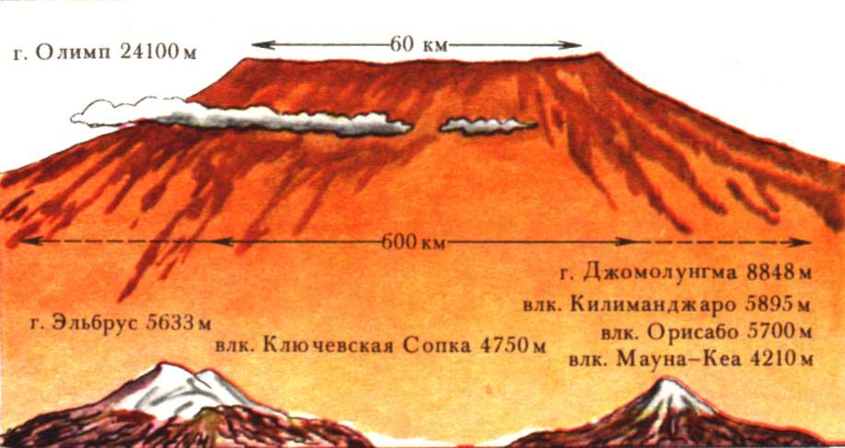

Slide 6
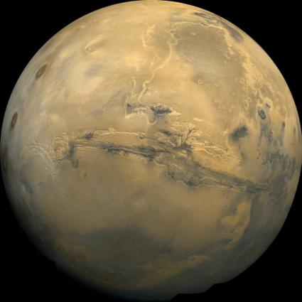
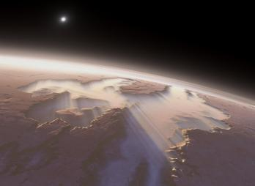
Долина Маринера - Самый большой каньон в солнечной системе
Самый большой каньон в солнечной системе широкой полосой пересекает диск Марса. Эта огромная долина, названная Долиной Маринера, имеет длину более 3000 километров, ее ширина достигает 600 километров, а глубина - 8 километров. Для сравнения, земной Большой каньон в Аризоне, США имеет длину 800 километров, ширину 30 километров и глубину 1.8 километра.
Происхождение Долины Маринера остается неизвестным, хотя в наиболее вероятной гипотезе предполагается, что она образовалась как трещина несколько миллиардов лет назад, когда планета остывала.

Slide 7
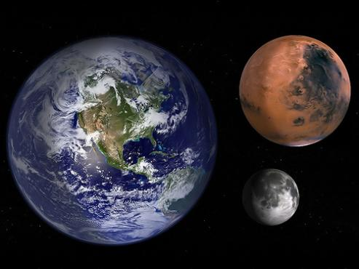
Сравнительный размер Земли и Марса
Марс почти вдвое меньше Земли по размерам — его экваториальный радиус равен 3396,9 км (53 % земного). Площадь поверхности Марса примерно равна площади суши на Земле. Полярный радиус Марса примерно на 21 км меньше экваториального. Масса планеты — 6,418×1023 кг (11 % массы Земли). Ускорение свободного падения на экваторе равно 3,693 м/сек² (0,378 земного); первая космическая скорость составляет 3,6 км/сек и вторая — 5,027 км/сек. Марс вращается вокруг своей оси, наклонённой к плоскости орбиты под углом 24°56′ с периодом 24 часа 37 минут 22,7 секунд.
Марсианский год состоит из 668,6 марсианских солнечных суток (называемых солами). Наклон оси вращения Марса обеспечивает смену времён года. При этом вытянутость орбиты приводит к большим различиям их продолжительности. Так, северная весна и лето, вместе взятые, длятся 371 сол, т. е. заметно больше половины марсианского года. В то же время они приходятся на участок орбиты Марса, удалённый от Солнца. Поэтому на Марсе северное лето долгое и прохладное, а южное — короткое и жаркое.

Slide 8
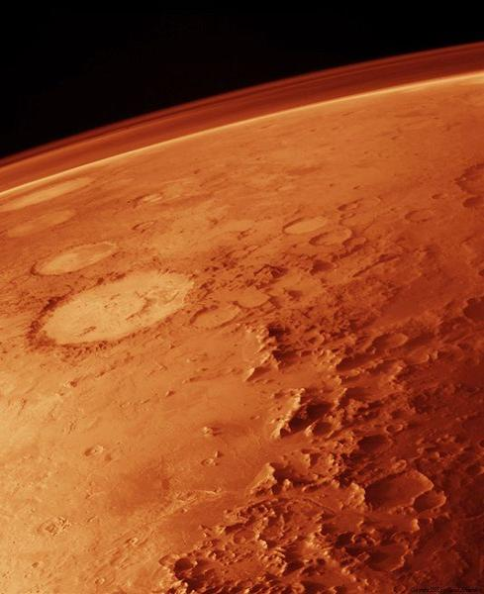
Рельеф поверхности
Перепады высот весьма значительны и составляют в экваториальной области примерно 14-16 км, но имеются и вершины, вздымающиеся значительно выше, например, Арсия (27 км) и Олимп (26 км) в возвышенной области Тараис в северном полушарии. Наблюдения Марса со спутников обнаруживают отчетливые следы вулканизма и тектонической деятельности — разломы, ущелья с ветвящимися каньонами, некоторые из них имеют сотни километров в длину, десятки — в ширину и несколько километров в глубину. Обширнейший из разломов — «Долина Маринера» — вблизи экватора протянулся на 4000 км при ширине до 120 км и глубине в 4-5 км.

Slide 9

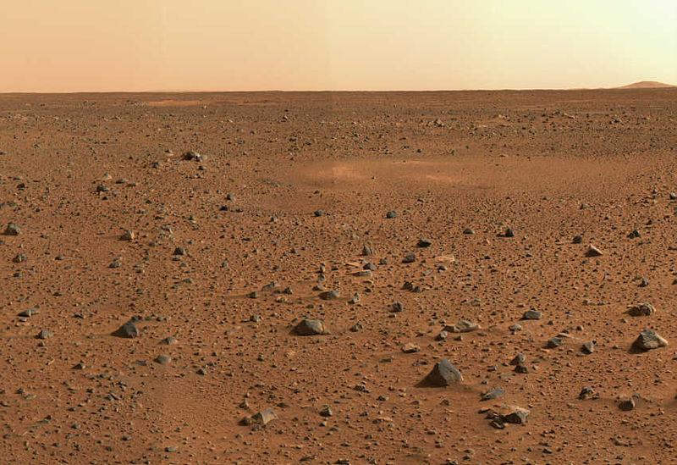
Кратеры
Большое количество кратеров в южном полушарии предполагает, что поверхность здесь древняя — 3—4 млрд. лет. Можно выделить несколько типов кратеров: большие кратеры с плоским дном, более мелкие и молодые чашеобразные кратеры, похожие на лунные, кратеры, окружённые валом, и возвышенные кратеры. Последние два типа уникальны для Марса — кратеры с валом образовались там, где по поверхности текли жидкие выбросы, а возвышенные кратеры образовались там, где покрывало выбросов кратера защитило поверхность от ветровой эрозии.

Slide 10
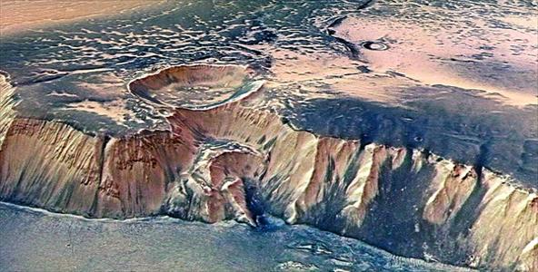
На Марсе действительно есть вода
И если раньше ученые довольствовались догадками, то сейчас все подтверждено химически.
На фотографии, полученной аппаратом Mars Express, изображена область Echus Chasma (Каньон эха), там находятся самые большие запасы воды на Марсе.
Зонд«Феникс» подтвердил присутствие воды на Марсе. Присутствие воды показали анализы образцов породы, которые Феникс достал с помощью своего манипулятора.

Slide 11
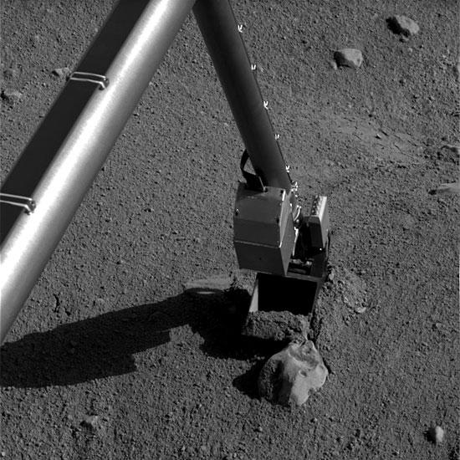
Образец марсианского грунта, в котором была обнаружена вода, «Феникс» достал примерно с пятисантиметровой глубины Красной планеты. Замороженную почву аппарат загрузил в миниатюрную печь-лабораторию, и на радость ученым оттуда пошел пар.
«Мы обнаружили питательные элементы, необходимые для поддержания жизни - в прошлом, настоящем или будущем», - заявил Сэм Кунавес, химик из Университета Аризоны. Он отметил, что в почве Марса нет никаких вредных веществ. «Почва такого типа, скорее всего, у вас в саду - щелочная, - сказал ученый. - На ней очень хорошо выращивать спаржу».

Slide 12
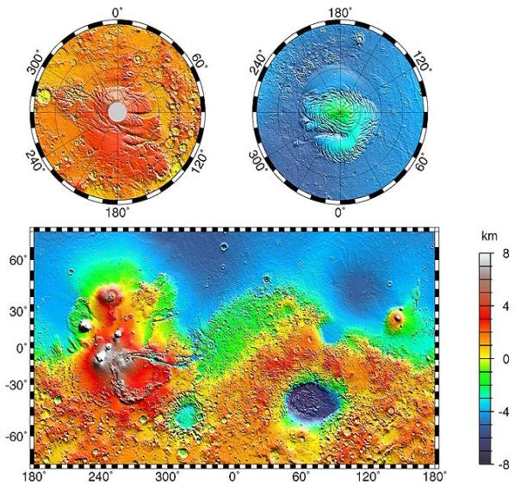
Типографическая карта Марса
Телескопические исследования Марса обнаружили такие особенности, как сезонные изменения его поверхности. Это прежде всего относится к «белым полярным шапкам», которые с наступлением осени начинают увеличиваться (в соответствующем полушарии), а весной довольно заметно «таять», причем от полюсов распространяются «волны потепления». Значительная часть поверхности Марса представляет собой более светлые участки («материки»), которые имеют красновато-оранжевую окраску; 25% поверхности — более темные «моря» серо-зеленого цвета, уровень которых ниже, чем «материков».

Slide 13
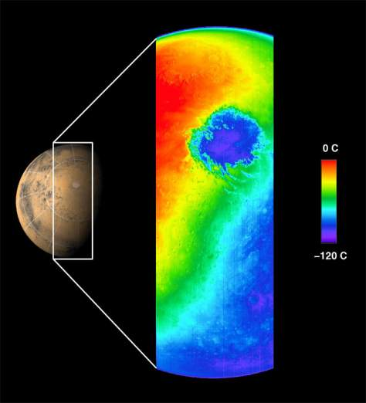
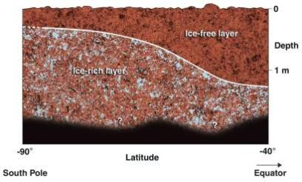
Климат Марса значительно суровее земного.
Под поверхностью планеты лежит слой вечной мерзлоты.

Slide 14
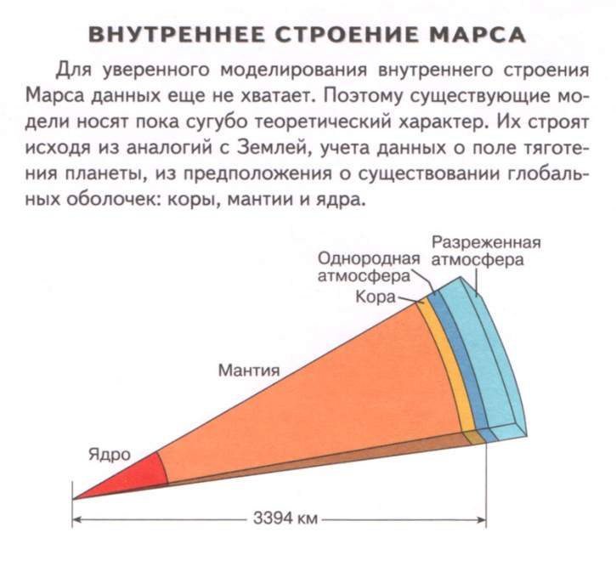

Slide 15
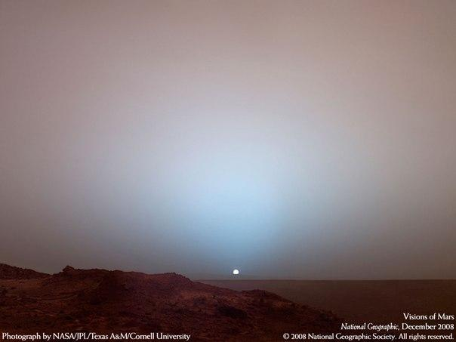
Закат на Марсе
В полдень небо Марса жёлто-оранжевое. Причина таких отличий от цветовой гаммы земного неба — свойства тонкой, разрежённой, содержащей взвешенную пыль атмосферы Марса. На Марсе Рэлеевское рассеяние лучей (которое на Земле и является причиной голубого цвета неба) играет незначительную роль, эффект его слаб. Предположительно, жёлто-оранжевая окраска неба также вызывается присутствием 1 % магнетита в частицах пыли, постоянно взвешенной в марсианской атмосфере и поднимаемой сезонными пылевыми бурями. Сумерки начинаются задолго до восхода Солнца и длятся долго после его захода. Иногда цвет марсианского неба приобретает фиолетовый оттенок в результате рассеяния света на микрочастицах водяного льда в облаках (последнее — довольно редкое явление).

Slide 16

Атмосфера Марса
Атмосфера Марса, состоящая в основном из углекислого газа, очень разрежена. Давление у поверхности Марса в 160 раз меньше земного — 6,1 мбар. на среднем уровне поверхности. Из-за большого перепада высот на Марсе, давление у поверхности сильно изменяется.
Максимальное значение 8,4 мбар. достигается в бассейне Эллада (4 км ниже среднего уровня поверхности), а на вершине горы Олимп (27 км выше среднего уровня) оно всего 0,5 мбар.. В отличие от Земли, масса марсианской атмосферы сильно изменяется в течение года в связи с таянием и намерзанием полярных шапок, содержащих углекислый газ.

Slide 17
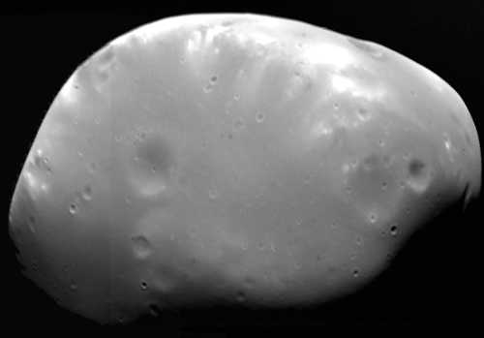
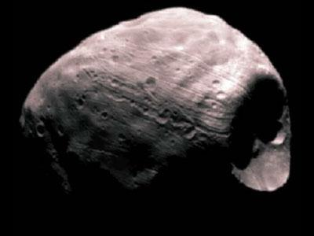
Спутники Марса
Фобос | Деймос

Slide 18
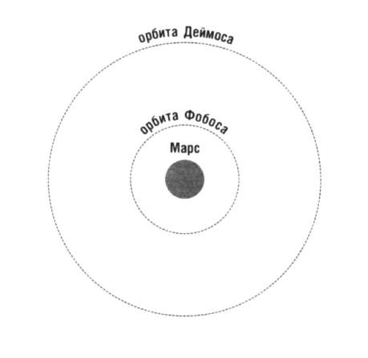
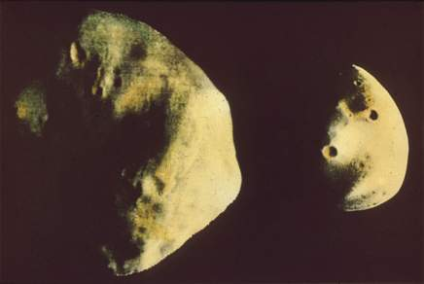
 | Фобос | Деймос
Радиус орбиты | 9380 км | 23460 км
Период обращения | 7ч 40 мин | 30 ч 19 мин
Размеры (полуоси) | 14 х 10 км | 8 х 6 км

Slide 19
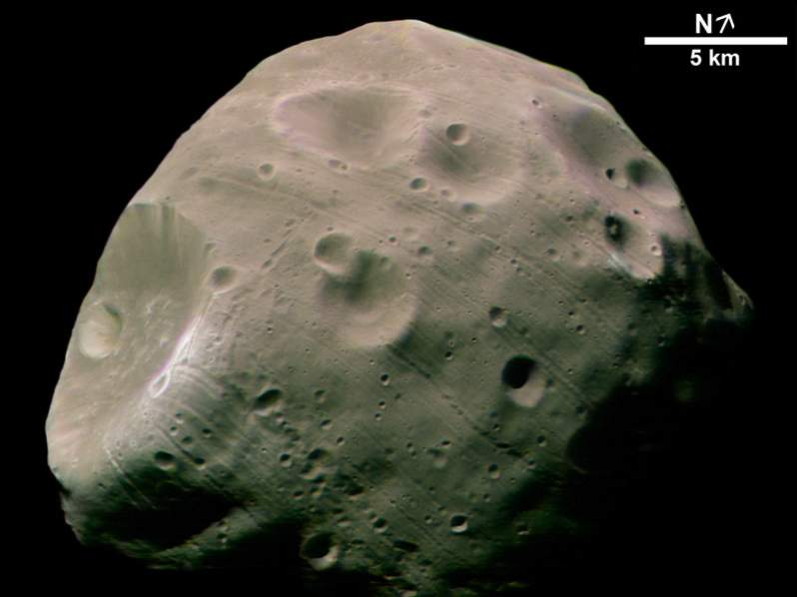
Фобос

Slide 20
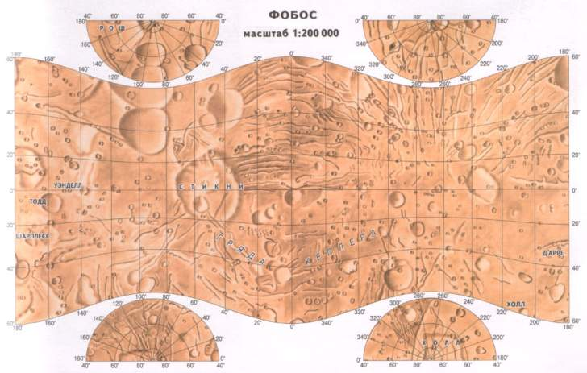
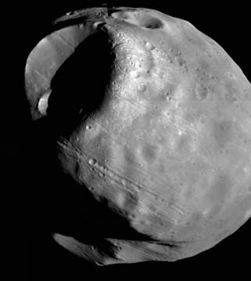

Slide 21
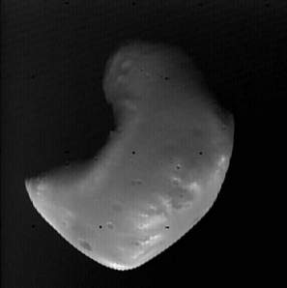
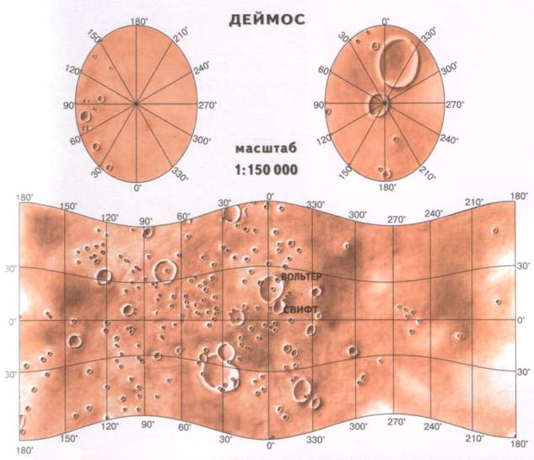

Slide 22
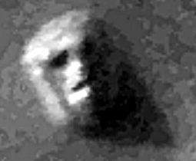
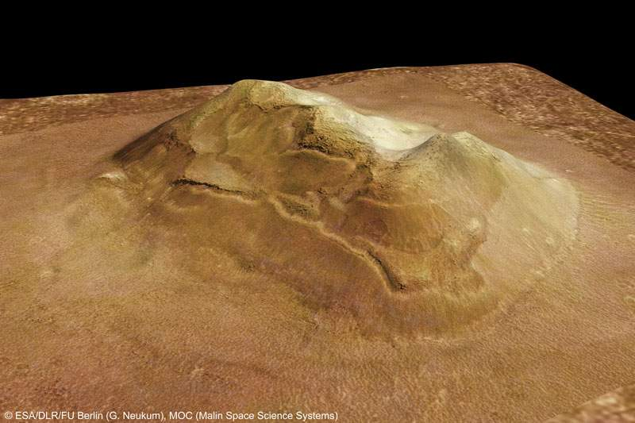
Благодаря станции «Марс-Экспресс»
была раскрыта загадка «марсианского Сфинкса».
На фотографии с высоким разрешением видно, что
это просто высокий холм, размытый эрозией.

Slide 23
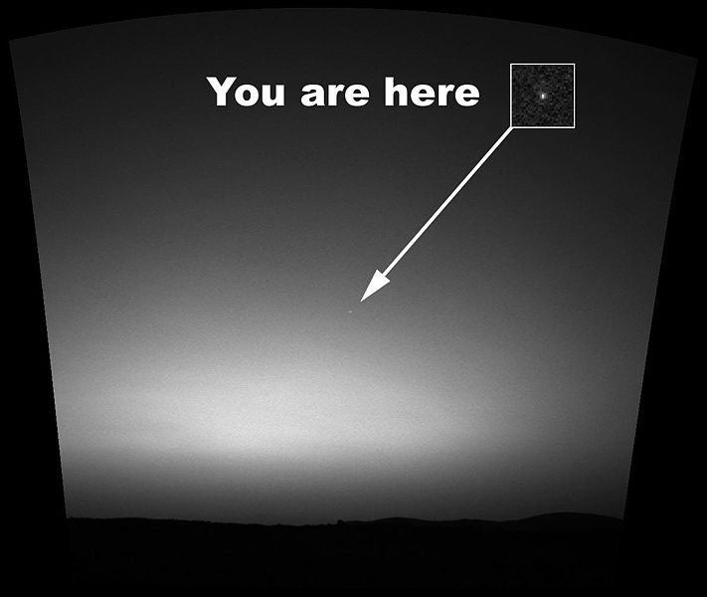
Земля на фоне утренней зари Марса
Земля по отношению к Марсу является внутренней планетой, так же как Венера для Земли. Соответственно, с Марса Земля наблюдается как утренняя или вечерняя звезда, восходящая перед рассветом или видимая на вечернем небе после захода Солнца.

